Slide 1









Produzione
Powerpoint per student – Metodi di Produzione dell’Idrogeno
Content created by
<Partner logo>
Ultimo aggiornamento il 07.11.19

Slide 2
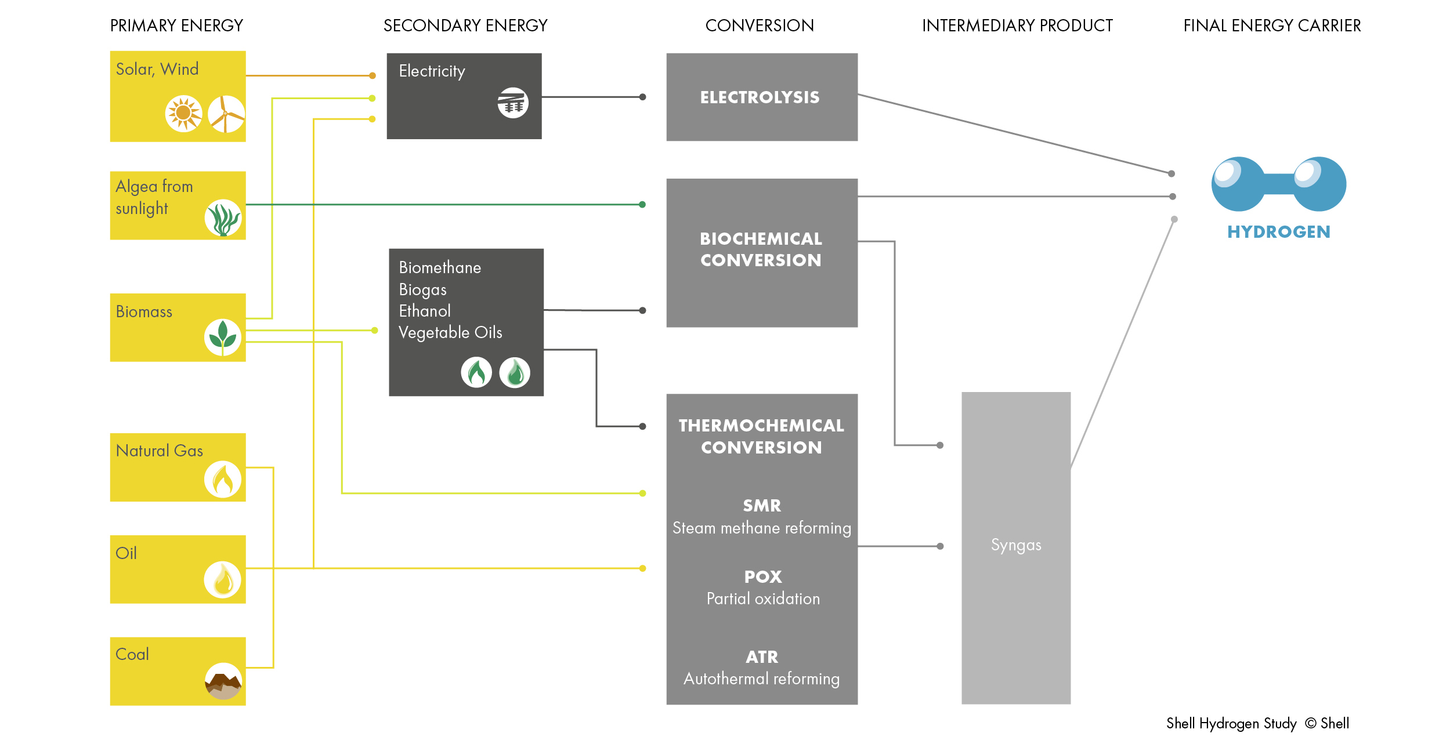
Ultimo aggiornamento il 07.11.19

Slide 3
L'idrogeno non è un combustibile primario a differenza di petrolio, carbone e gas naturale. Tuttavia, come l'elettricità, è un vettore energetico. L'idrogeno è una forma secondaria di energia prodotta utilizzando fonti di energia primarie
Questo diagramma mostra il ciclo di vita dell'idrogeno proveniente da energie rinnovabili. Mostra anche che l'idrogeno viene prodotto dall'acqua, che viene utilizzata insieme all'ossigeno per generare energia utile come l'elettricità, dando acqua come prodotto.
Ultimo aggiornamento il 07.11.19

Slide 4
Processo di produzione dell’idrogeno
L'idrogeno potrebbe essere l'elemento più abbondante sulla terra ma raramente si trova nella sua forma pura. In pratica, questo fatto significa che per produrre idrogeno, deve essere estratto dal suo composto. Naturalmente, questo processo di estrazione ha bisogno di energia ma l'idrogeno può essere prodotto o estratto usando praticamente qualsiasi fonte primaria di energia, sia essa fossile o rinnovabile
Questa diversità di potenziali fonti di approvvigionamento è la ragione più importante per cui l'idrogeno è un vettore energetico così promettente.
L'idrogeno può essere prodotto utilizzando diversi processi.
.
I processi termochimici utilizzano reazioni chimiche e fonti di calore per rilasciare idrogeno da materiali organici come combustibili fossili e biomassa.
L’acqua (H₂O) può essere decomposta in idrogeno (H₂) e ossigeno (O₂) grazie all’elettrolisi o all’energia solare.
Microorganismi come batteri e alghe possono produrre idrogeno attraverso processi biologici.
Ultimo aggiornamento il 07.11.19

Slide 5
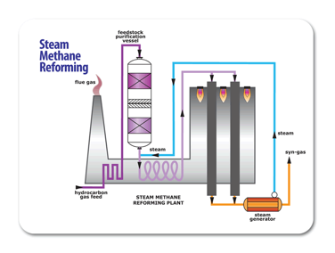
Processi termochimici
Alcuni processi termici utilizzano l'energia in varie risorse, come gas naturale, carbone o biomassa, per ottenere idrogeno dalla loro struttura molecolare. In altri processi, il calore, in combinazione con cicli chimici chiusi, produce idrogeno da materie prime come l'acqua.
Due esempi sono presentati nelle seguenti slide
Steam Methane Reforming (SMR) Gassificazione della biomassa
Ultimo aggiornamento il 07.11.19

Slide 6
Steam Methane Reforming
Circa il 97% dell’idrogeno disponibile commercialmente è prodotto dal processo di Steam Methane Reforming (SMR).
Lo SMR prevede diversi processi:
La reazione del metano (CH₄) e vapore per produrre H₂ e CO
La reazione endotermica avviene a circa 815°C e 3.5 MPa su un catalizzatore a base di nickel.
La seconda reazione è nota come water-gas shift reaction che converte CO e vapore in CO₂ e H₂ e è divisa in due fasi, shift a bassa temperatura (LTS) e shift ad alta temperatura (HTS).
LTS – reazione esotermica che avviene a 200°C usando un catalizzatore CuO
HTS - reazione esotermica che avviene a 350°C in presenza di un catalizzatore Fe₂O₃
Nel processo finale chiamato ‘pressure-swing adsorption’, la CO₂ e le alter impurezze sono rimosse dal flusso di gas, producendo esenzialmente idrogeno puro.
*Steam reforming può anche essere usato per produrre idrogeno da altri carburanti, come etanolo, propano o persino benzina.
Ultimo aggiornamento il 07.11.19

Slide 7
Steam Methane Reforming
La chimica:
Reazione di Steam-methane reforming
CH₄ + H₂O (+ calore) → CO + 3H₂
Reazione di Water-gas shift
CO + H₂O → CO₂ + H₂ (+ piccola quantità di calore)
Ultimo aggiornamento il 07.11.19

Slide 8
Gassificazione della biomassa
La maggior parte della biomassa come trucioli di legno e rifiuti agricoli / urbani può contenere quantità apprezzabili di idrogeno. La gassificazione di tale biomassa può produrre gas di sintesi (syngas) che comporta il riscaldamento del materiale organico a oltre 700 ° C in un'atmosfera controllata di ossigeno e / o vapore, come mostrato di seguito. La gassificazione della biomassa produce anche sottoprodotti utili come etanolo e acetato.
Diagramma che mostra il processo di base della gassificazione della biomassa per la produzione di idrogeno.
Ultimo aggiornamento il 07.11.19

Slide 9
Il processo di elettrolisi
Elettrolisi
Gli elettrolizzatori usano l'elettricità per dividere l'acqua in idrogeno e ossigeno. Questa tecnologia è ben sviluppata e disponibile commercialmente e sono in fase di sviluppo sistemi in grado di utilizzare in modo efficiente energia rinnovabile intermittente
L'idrogeno può essere prodotto senza produrre gas serra attraverso l'elettrolisi dell'acqua utilizzando una fonte di energia rinnovabile come l'energia solare o eolica.
Processo di decomposizione solare diretta dell’acqua
I processi diretti di scissione dell'acqua solare o fotolitici utilizzano l'energia della luce per dividere l'acqua in idrogeno e ossigeno. Questi processi sono attualmente nelle primissime fasi di ricerca ma offrono un potenziale a lungo termine per la produzione sostenibile di idrogeno a basso impatto ambientale.
Schematic of a typical electrolytic cell for hydrogen production from water.
Ultimo aggiornamento il 07.11.19

Slide 10
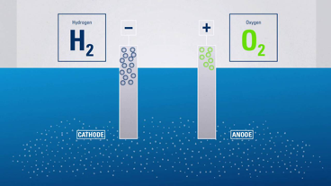
Electrolysis
In questo processo, l'elettrolisi scompone l'acqua in idrogeno e ossigeno utilizzando l'elettricità. Se l'elettricità utilizzata, proviene da fonti energetiche rinnovabili come il vento o il solare e l'idrogeno prodotto viene utilizzato in una cella a combustibile, l'intero processo energetico non produrrebbe emissioni. In questo caso, parleremmo di "idrogeno verde".
L'elettrolizzatore è costituito da una sorgente CC e da due elettrodi rivestiti di metallo nobile, che sono separati da un elettrolita. In un elettrolizzatore alcalino il catodo (polo negativo) perde elettroni nella soluzione acquosa.
L'acqua è dissociata, portando alla formazione di idrogeno (H2) e ioni idrossido (OH -) I portatori di carica si muovono nell'elettrolita verso l'anodo. All'anodo (polo positivo) gli elettroni vengono assorbiti dagli anioni OH- negativi. Gli anioni OH- vengono ossidati per formare acqua e ossigeno. L'ossigeno sale all'anodo. Una membrana impedisce la miscelazione dei gas del prodotto H2 e O2 ma consente il passaggio di ioni OH-.
L'elettrolisi ad alta temperatura è particolarmente interessante quando c'è una fonte di calore vicino all'elettrolizzatore come spesso accade negli impianti industriali. In effetti, parte dell'energia viene fornita sotto forma di calore, che è può essere un sottoprodotto gratuito o comunque meno costoso dell'elettricità, e anche perché la reazione di elettrolisi è più efficiente a temperature più elevate. La scelta di una determinata tecnologia di elettrolisi dipende dalle esigenze dell’utenza e dal contesto locale.
Ultimo aggiornamento il 07.11.19

Slide 11
Processi biologici
La produzione di idrogeno da biomassa utilizzando processi biologici è stata considerata negli ultimi tempi un metodo con grande potenzialità poiché quantità significative di idrogeno possono essere recuperati da rifiuti agricoli e urbani.
I microbi come batteri e microalghe possono produrre idrogeno attraverso reazioni biologiche, usando la luce solare o la materia organica. Questi sviluppi tecnologici sono in una fase iniziale di ricerca, ma a lungo termine hanno il potenziale per una produzione sostenibile di idrogeno a basse emissioni di carbonio
Diagramma raffigurante la produzione di idrogeno tramite fermentazione al buio.
Ultimo aggiornamento il 07.11.19

Slide 12
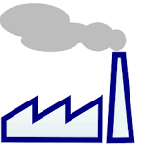
Idrogeno come sotto prodotto
L'idrogeno come sottoprodotto è una fonte interessante ed economica di idrogeno per avviare lo sviluppo di applicazioni di idrogeno nell'area in cui viene prodotto. Non sorprende che le regioni con elevate quantità di idrogeno come sottoprodotto siano tra le più avanzate nella loro strategia di distribuzione dell'idrogeno.
Alcuni processi industriali producono idrogeno come sottoprodotto. I processi elettrochimici, come la produzione industriale di soda caustica e cloro, producono idrogeno come prodotto di scarto.
Queste fonti possono essere suddivise in tre categorie:
La categoria «mercato" fornisce idrogeno ad altri clienti industriali
La categoria «utilizzo" trattiene l'idrogeno in loco per uso proprio.
Solo l'idrogeno "sottoprodotto" non può essere ulteriormente utilizzato all'interno del processo o in loco; solo questa categoria può essere resa disponibile per altre applicazioni, come i veicoli elettrici a fuel cell.
Ultimo aggiornamento il 07.11.19

Slide 13
Esercizio – Scegli un metodo di produzione e trova un'azienda che lo utilizza. Crea un profilo sull'azienda e fai una presentazione che delinei i suoi processi e come contribuisce all'economia dell'idrogeno.
Ultimo aggiornamento il 07.11.19

